Slide 1
ОСОБЕННОСТИ ПРЕПОДАВАНИЯ ОБЩЕСТВОЗНАНИЯ В УСЛОВИЯХ ОПТИМИЗАЦИИ СОДЕРЖАНИЯ ФЕДЕРАЛЬНЫХ ОБРАЗОВАТЕЛЬНЫХ ПРОГРАММ

Slide 2
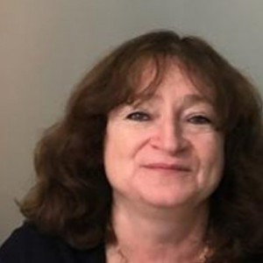
Спикер вебинара
Рутковская Елена Лазаревна, канд.пед.наук, старший научный сотрудник ФГБНУ «Институт содержания и методов обучения им. В.С.Леднева», доцент Института гуманитарных наук ГАОУ ВО МГПУ

Slide 3
Ключевые особенности преподавания на уровне основного общего образования
Изменение федерального учебного плана основного общего образования
Обществознание будет изучаться с 8 класса в 2025/2026 году, а с 2026 года – с 9 класса.
В 2025-2026 учебном году обществознание изучается в 8-х и 9-х классах.
В 6-х и 7-х классах предмет изучаться не будет.
На изучение предмета в 8 и 9 классах, как и ранее, отводится 1 час в неделю (всего 34 часа за год по каждому классу).

Slide 4
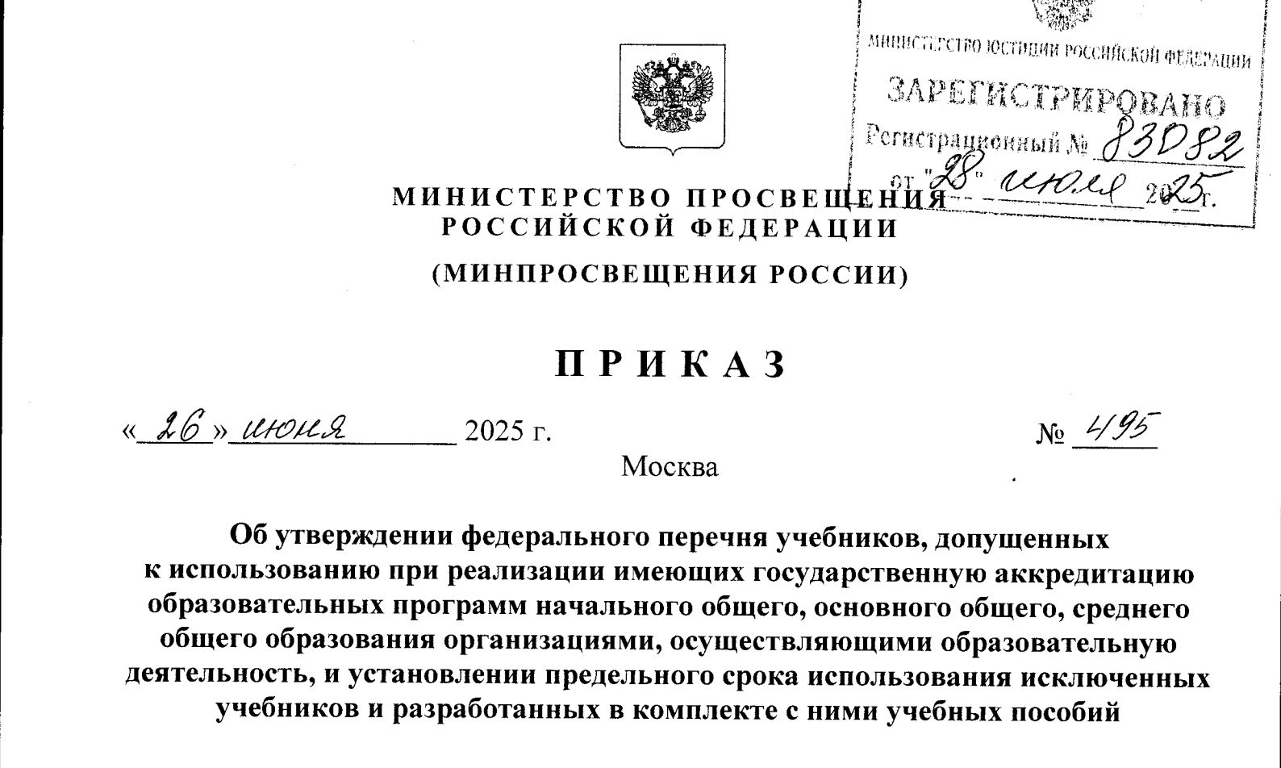
Преподавание обществознания: нормативно-правовая основа

Slide 5
Преподавание обществознания: нормативно-правовая основа
Федеральный закон от 29 декабря 2012 г. № 273-ФЗ «Об образовании в Российской Федерации»;
Федеральный закон от 19 декабря 2023 г № 618-ФЗ «О внесении изменений в Федеральный закон «Об образовании в Российской Федерации»;
Постановление Правительства Российской Федерации от 30 апреля 2024 г. № 556 «Об утверждении перечня мероприятий по оценке качества образования и Правил проведения мероприятий по оценке качества образования»;
Федеральный государственный образовательный стандарт основного общего образования (утв. приказом Минпросвещения России от 31 мая 2021 г. № 287) (далее – ФГОС ООО);
Федеральный государственный образовательный стандарт среднего общего образования (утв. приказом Минобрнауки России от 17 мая 2012 г. № 413) (далее – ФГОС СОО);
приказ Минпросвещения России от 12 августа 2022 г. № 732 «О внесении изменений в федеральный государственный образовательный стандарт среднего общего образования, утверждённый приказом Министерства образования и науки Российской Федерации от 17 мая 2012 г. № 413»;
Федеральная образовательная программа основного общего образования (утв. приказом Минпросвещения России от 18 мая 2023 г. № 370) (далее – ФОП ООО);
Федеральная образовательная программа среднего общего образования (утв. приказом Минпросвещения России от 18 мая 2023 г. № 371) (далее – ФОП СОО);

Slide 6
приказ Минпросвещения России от 2 августа 2022 г. № 653 «Об утверждении федерального перечня электронных образовательных ресурсов, допущенных к использованию при реализации имеющих государственную аккредитацию образовательных программ начального общего, основного общего, среднего общего образования»;
приказ Минпросвещения России от 19 марта 2024 г. № 171 «О внесении изменений в некоторые приказы Министерства просвещения Российской Федерации, касающиеся федеральных образовательных программ начального общего образования, основного общего образования и среднего общего образования»;
приказ Министерства просвещения Российской Федерации от 09.10.2024 № 704 «О внесении изменений в некоторые приказы Министерства просвещения Российской Федерации, касающиеся федеральных образовательных программ начального общего образования, основного общего образования и среднего общего образования»;
приказ Минпросвещения России № 119 от 21.02.2024 «О внесении изменений в приложения № 1 и № 2 к приказу Минпросвещения России от 21.09.2022 г. N 858 «Об утверждении федерального перечня учебников, допущенных к использованию при реализации имеющих государственную аккредитацию образовательных программ начального общего, основного общего, среднего общего образования организациями, осуществляющими образовательную деятельность и установления предельного срока использования исключенных учебников»
См.: Информационный портал «Единое содержание общего образования», раздел «Нормативные документы». https://edsoo.ru/normativnye-dokumenty/

Slide 7
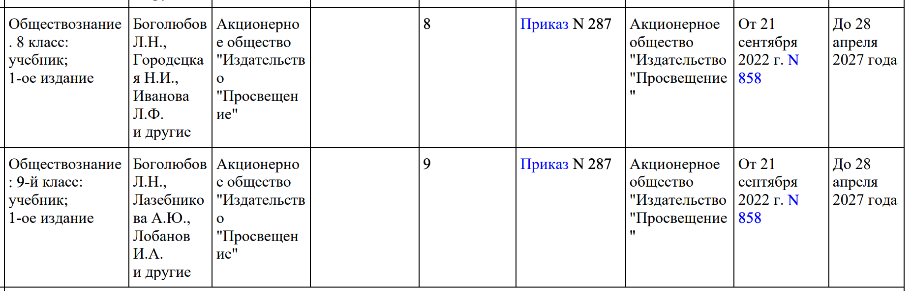
В 2025/2026 учебном году образовательная организация вправе использовать закупленные ранее учебники для 8 и 9 классов из федерального перечня учебников, утверждённого приказом Минпросвещения России от 21 сентября 2022 г. № 858.

Slide 8
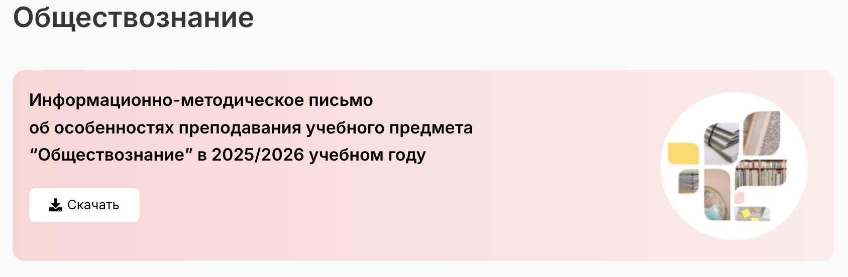
Вариант поурочного планирования дан в информационно-методическом письме
https://edsoo.ru/mr-obshhestvoznanie/

Slide 9
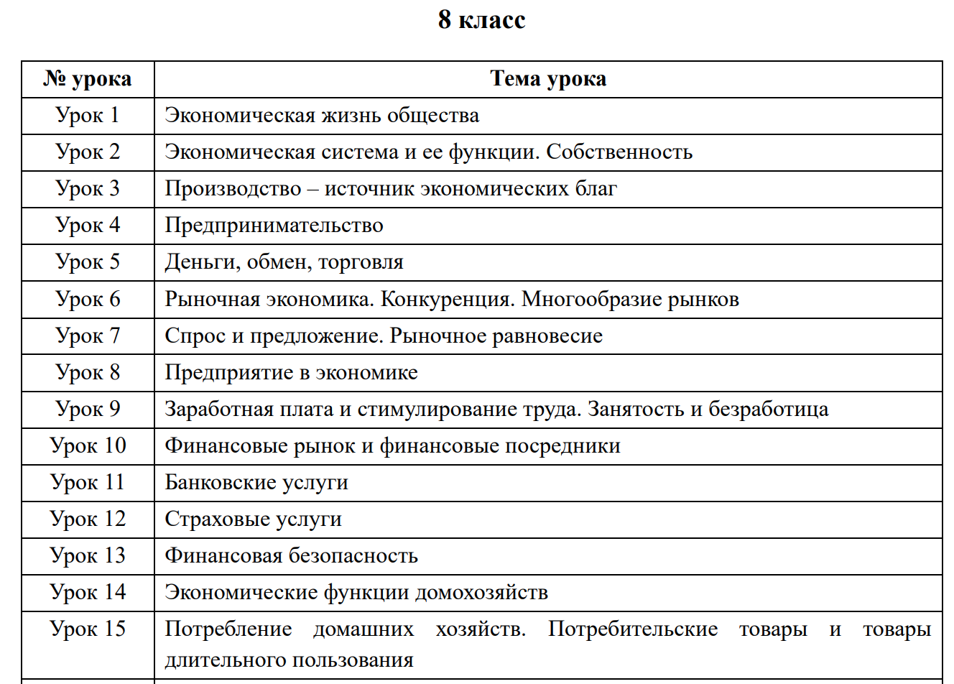

Slide 10
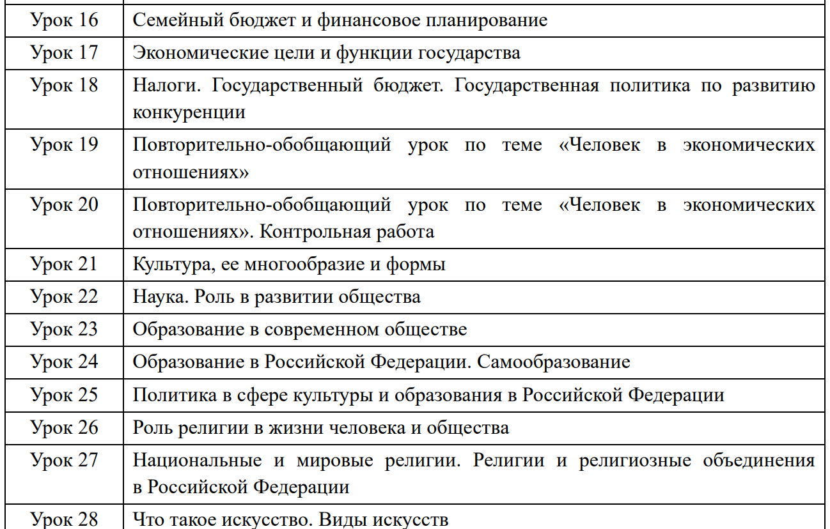
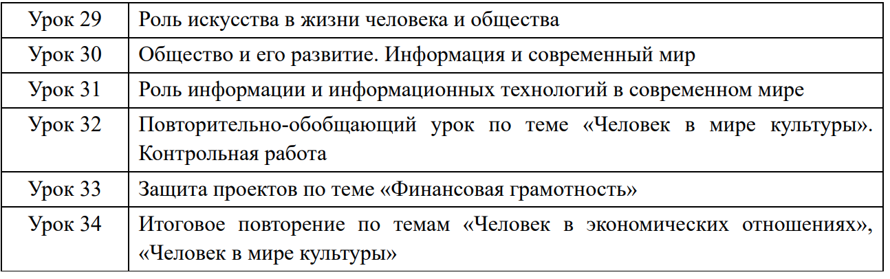

Slide 11
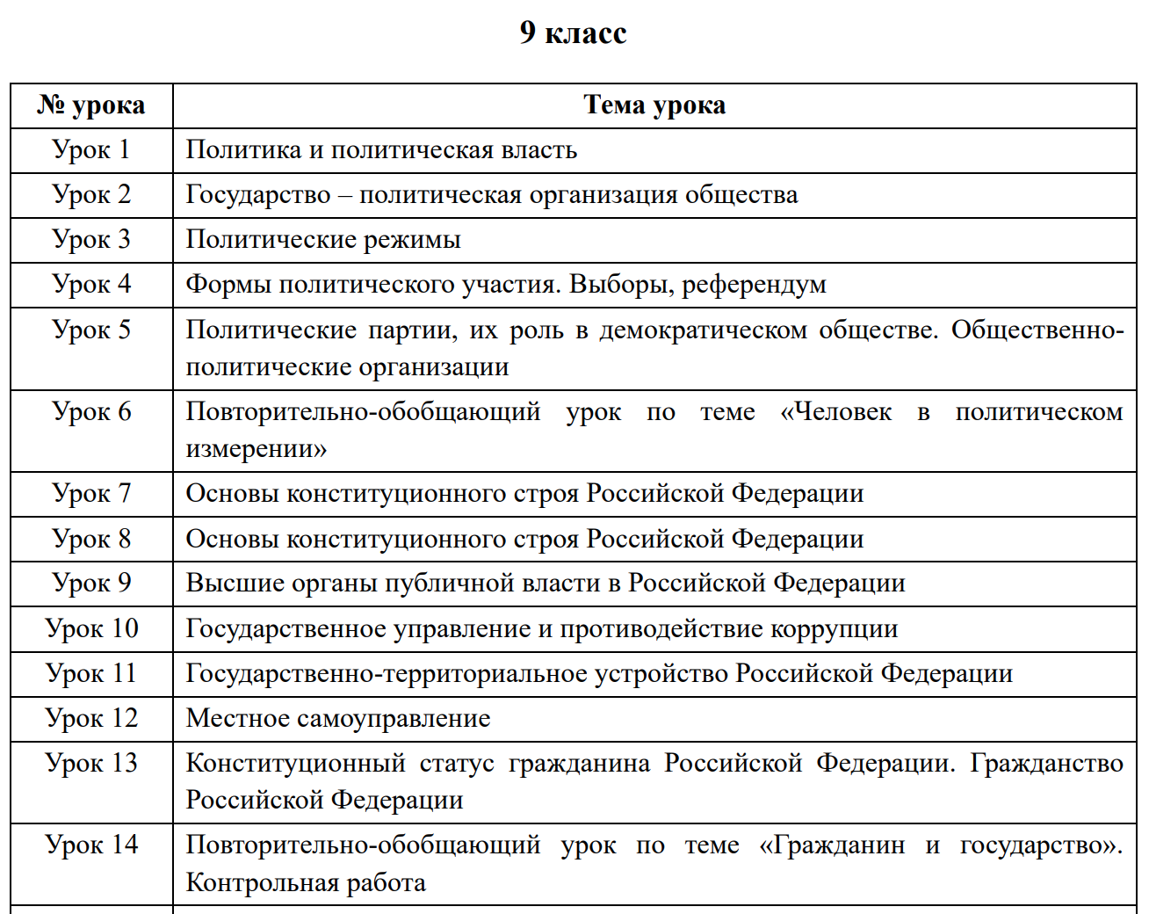

Slide 12
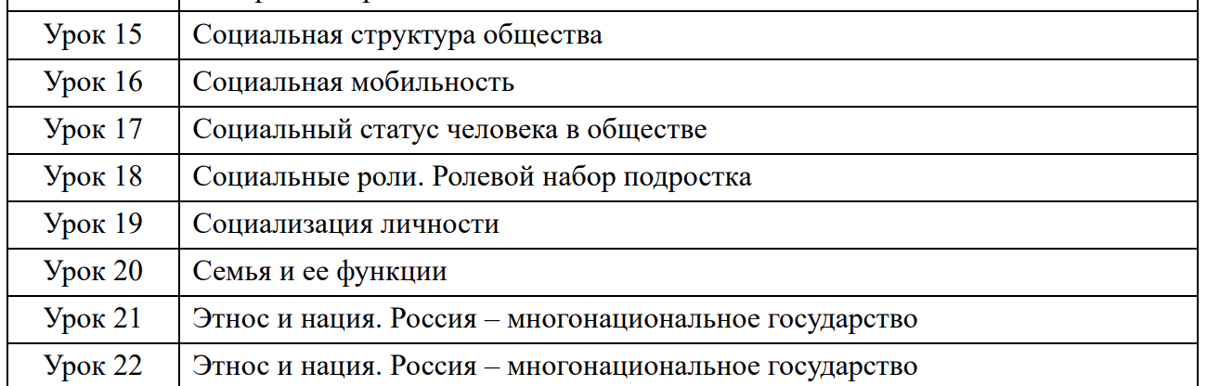
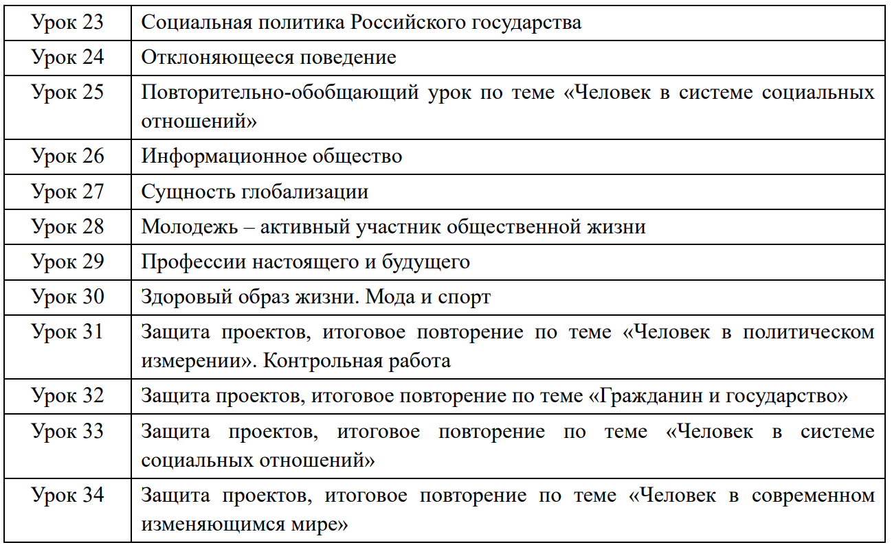

Slide 13
Ключевые особенности преподавания на уровне среднего общего образования
В 2025/2026 учебном году сохраняется структура преподавания учебного предмета «Обществознание» в соответствии с федеральным учебным планом среднего общего образования.
Учебный предмет «Обществознание» может изучаться на базовом или углублённом уровне в зависимости от выбранного профиля обучения.
Базовый уровень предполагает изучение учебных курсов в 10 и 11 классах в количестве 2 часов в неделю (всего 68 часов за год по каждому классу).
Углублённый уровень предполагает изучение учебных курсов в 10 и 11 классах в количестве 4 часов в неделю (всего 136 часов за год по каждому классу).

Slide 14
Содержание учебного предмета «Обществознание» на базовом уровне закрепляется федеральной рабочей программой среднего общего образования для соответствующего года обучения. В соответствии с приказом Министерства просвещения Российской Федерации от 09.10.2024 № 704 «О внесении изменений в некоторые приказы Министерства просвещения Российской Федерации, касающиеся федеральных образовательных программ начального общего образования, основного общего образования и среднего общего образования» внесены изменения. В частности, она синхронизирована с единым государственным экзаменом по обществознанию: указан перечень элементов содержания, проверяемых на ЕГЭ.

Slide 15
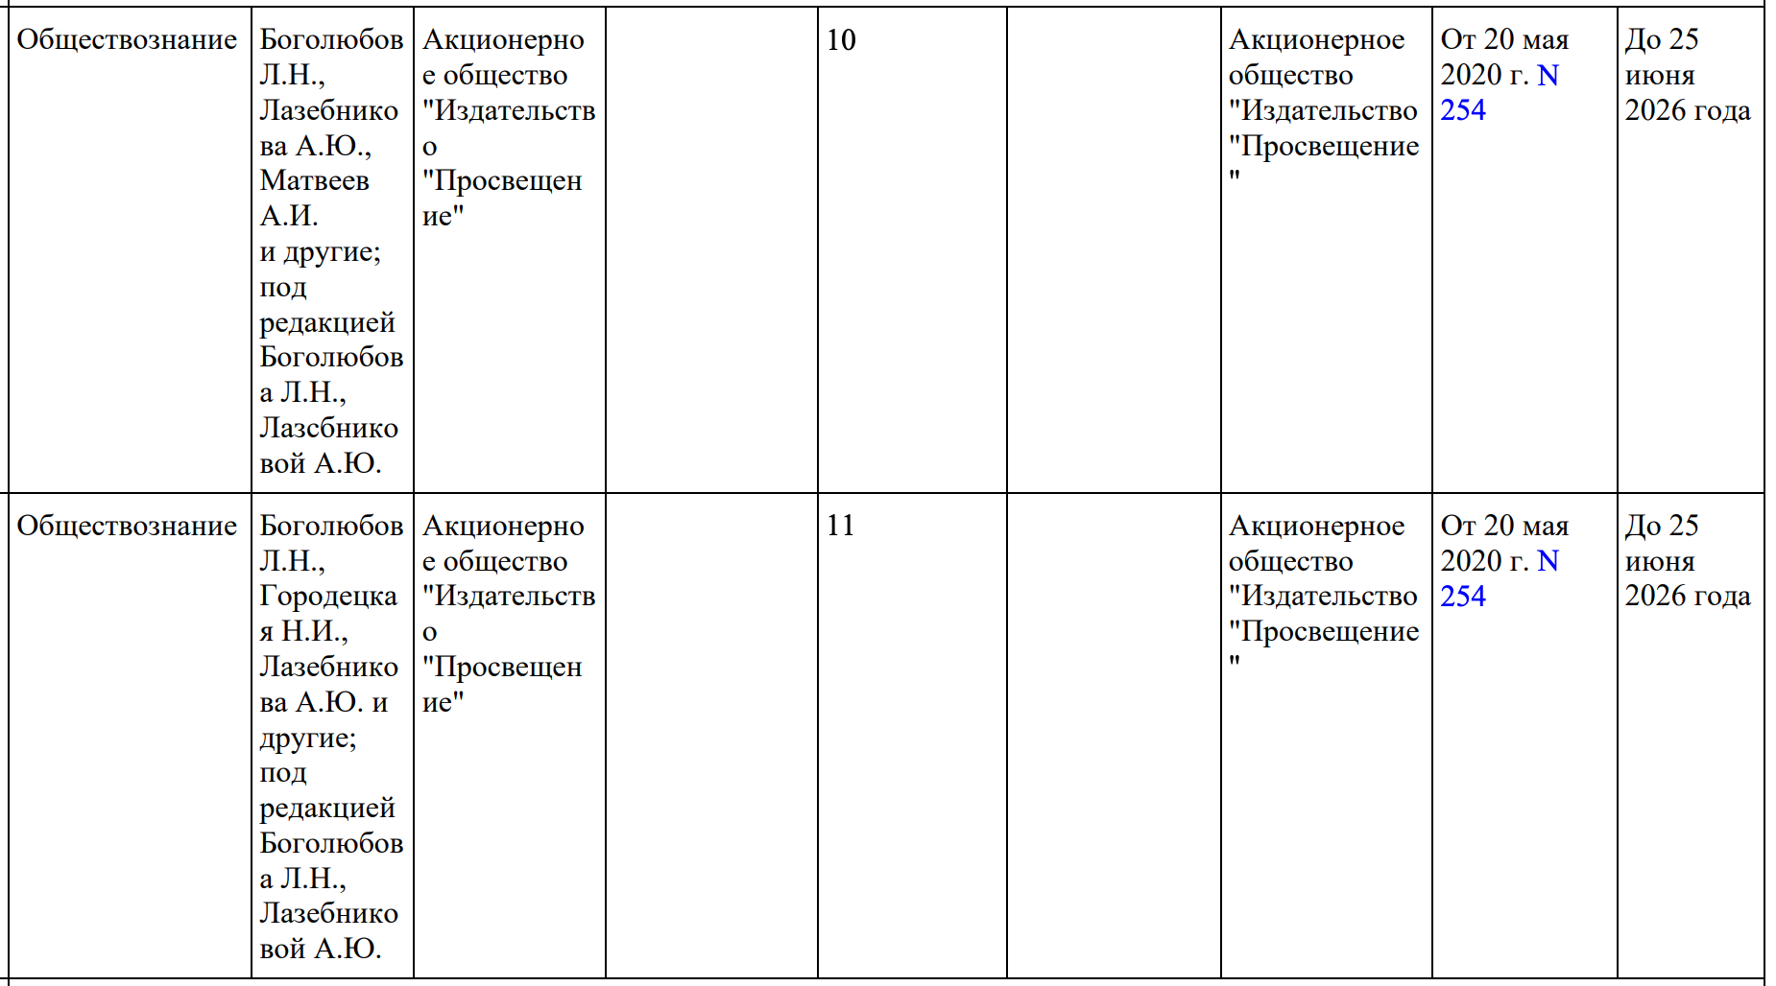
В 2025/2026 учебном году образовательная организация вправе использовать закупленные ранее учебники из федерального перечня учебников, утверждённого приказом Минпросвещения России от 21 сентября 2022 г. № 858.

Slide 16
https://edsoo.ru/mr-obshhestvoznanie/

Slide 17
Обществознание: оптимизация содержания
Акцентируется требование обеспечить предметные, метапредметные и личностные образовательные результаты (качество образования)
Акцентируется владение умениями применять полученные знания
- в учебно-познавательной сфере
в повседневной жизни

Slide 18
Изменение методики
преподавания
Перенос акцента с передачи готовых знаний на выработку общеучебных умений и способов познавательной деятельности
работа с источниками социальной информации различных видов и форм (в том числе: статистика, диаграммы, графики, карикатуры и т.п.)
анализ и интерпретация адаптированных и неадаптированных текстов (многообразие видов и жанров)
конкретизация теоретических положений учебника примерами из окружающей социальной жизни

Slide 19
Изменение методики преподавания
Применение полученных знаний и умений для решения жизненных задач
анализ проблемных ситуаций
оценка альтернативных возможностей решения проблем
обсуждение вариантов решений
формулирование оценочных суждений
выработка собственной точки зрения и ее аргументация

Slide 20
Акцент на факты общественной жизни и личный социальный опыт
Анализ практики преподавания обществознания и результатов государственной итоговой аттестации показал необходимость усиления работы по формированию у обучающихся умения конкретизировать теоретические знания фактами общественной жизни или личного социального опыта.
Оптимальное сочетание различных форм учебной деятельности:
традиционные формы урока (в их числе: лекция, лабораторные, семинарские, практические занятия)
урок с применением обучающих игр (ролевые, ситуативные, деловые), моделирование какой-либо жизненной ситуации с целью отработки моделей поведения в подобных случаях;
урок с элементами проектной деятельности: индивидуальная и групповая работа, направленная на отработку практических умений;
урок-дискуссия: коллективное обсуждение актуальных и сложных проблем, связанных с поведением в социальной сфере;
урок-экскурсия, например, знакомство с деятельностью различных организаций, стратегией и содержанием услуг, предоставляемых гражданам;
ученическая конференция, позволяющая подвести итоги изучения темы (раздела) курса и предполагающая подготовку обучающимися докладов (сообщений) и презентаций.

Slide 21
Реализация воспитательного потенциала
На уровне основного общего образования актуализация целей:
воспитание общероссийской идентичности, патриотизма, гражданственности, социальной ответственности, правового самосознания, приверженности базовым ценностям нашего народа;
развитие у обучающихся понимания приоритетности общенациональных интересов, приверженности правовым принципам, закреплённым в Конституции Российской Федерации и законодательстве Российской Федерации;
развитие личности на исключительно важном этапе её социализации ‒ в подростковом возрасте, становление её духовно-нравственной, политической и правовой культуры, социального поведения, основанного на уважении закона и правопорядка.
На уровне среднего общего образования эти цели развиваются в следующих положениях:
воспитание общероссийской идентичности, гражданской ответственности, основанной на идеях патриотизма, гордости за достижения страны в различных областях жизни, уважения к традиционным ценностям и культуре России, правам и свободам человека и гражданина, закреплённым в Конституции Российской Федерации;
развитие личности в период ранней юности, становление её духовно-нравственных позиций и приоритетов, выработка правового сознания, политической культуры, мотивации к предстоящему самоопределению в различных областях жизни: семейной, трудовой, профессиональной.

Slide 22
Ценностная составляющая
В ходе преподавания в полной мере учитываются поправки в Федеральный закон «Об образовании в Российской Федерации» (Федеральный закон от 19 декабря 2023 г. № 618-ФЗ «О внесении изменений в Федеральный закон «Об образовании в Российской Федерации»), установившими, что образование в России должно соответствовать традиционным российским духовно-нравственным ценностям и ориентироваться на задачи развития государства и общества.
Указ Президента РФ от 9 ноября 2022 г. № 809 «Об утверждении Основ государственной политики по сохранению и укреплению традиционных российских духовно-нравственных ценностей»
нормативно закрепляет набор традиционных духовно-нравственных ценностей, к которым относятся жизнь, достоинство, права и свободы человека, патриотизм, гражданственность, служение Отечеству и ответственность за его судьбу, высокие нравственные идеалы, крепкая семья, созидательный труд, приоритет духовного над материальным, гуманизм, милосердие, справедливость, коллективизм, взаимопомощь и взаимоуважение, историческая память и преемственность поколений, единство народов России.

Slide 23
Оценка поступков и поведения
Одним из требований к предметным результатам является «умение оценивать собственные поступки и поведение других людей с точки зрения их соответствия моральным, правовым и иным видам социальных норм, <…> осознание неприемлемости всех форм антиобщественного поведения». Выполнение этого требования реализуется путём включения в уроки по обществознанию заданий, позволяющих выявлять примеры антиобщественного поведения, то есть поведения, не соответствующего принятым в российском обществе социальным нормам и ценностям.
Важно включать в уроки материал о выдающихся россиянах. Обучающиеся под руководством педагога могут выполнять проектные задания о людях, внёсших значительный вклад в развитие нашей страны, её регионов.

Slide 24
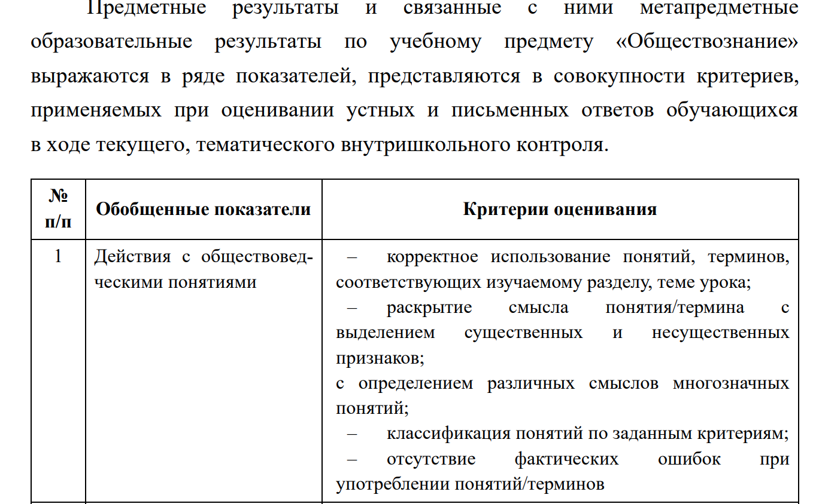
Текущее и тематическое оценивание

Slide 25
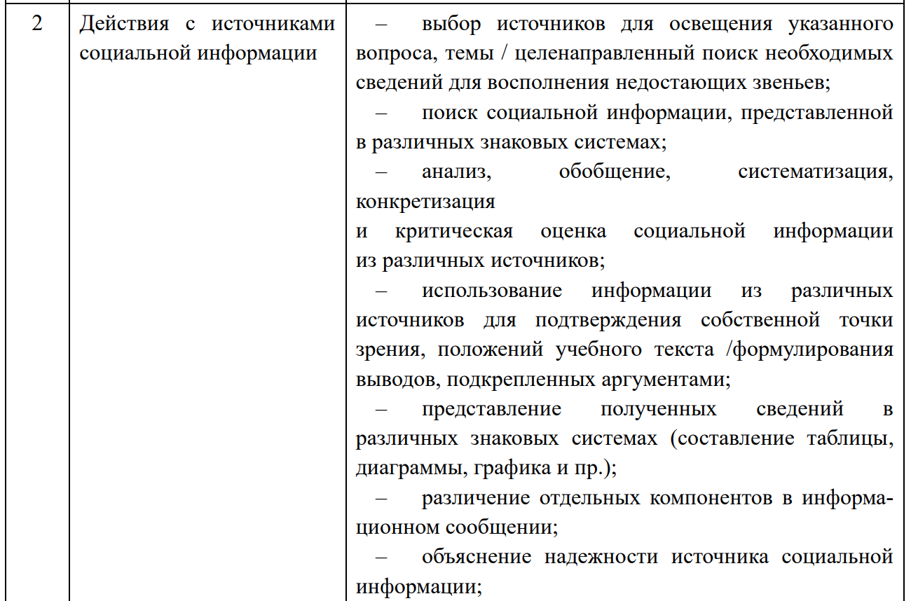

Slide 26
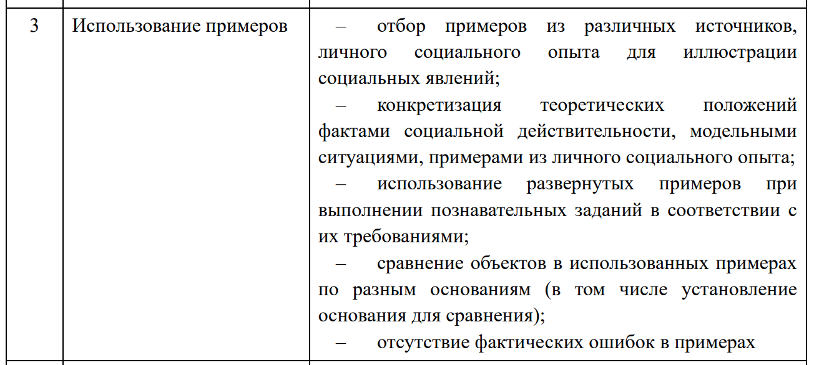
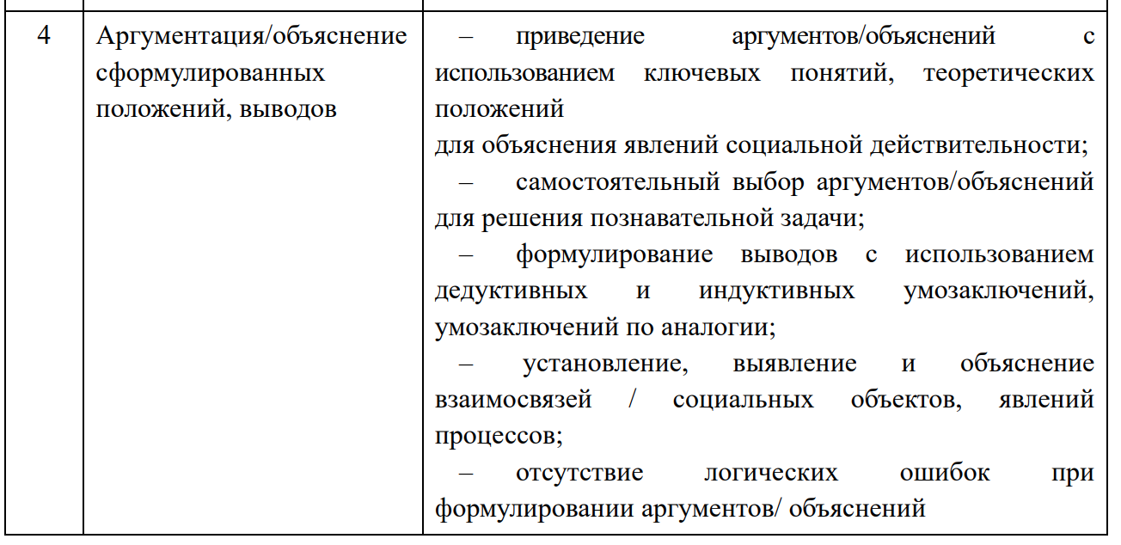

Slide 27
Особенности преподавания обществознания в 2025-2026 учебном году: на заметку педагогам
Цели и задачи освоения предмета остаются прежними, зафиксированными во ФГОС
Особое внимание уделяется прикладным аспектам содержания и традиционным ценностям
Сохраняется актуальность содержания и компетенций, связанных с финансовой грамотностью
Продолжается серьёзная работа по освоению знаниевого компонента курса, - он выносится на экзамен (ОГЭ и ЕГЭ)
Обучаем в 2025-2026 учебном году тех, у кого обществознание было все годы (с 6-го класса) – опираемся на сформированные умения, освоенные способы познавательной деятельности и развиваем их.

Slide 28
Особенности преподавания обществознания в 2025-2026 учебном году: подготовка к экзаменам
В целях преодоления рассогласованности экспертных оценок на ОГЭ и ЕГЭ несколько лет подряд ведётся работа ФИПИ по уточнению формулировок заданий и критериев оценивания.
Ярким примером является динамика изменений в заданиях 21 и 25.
Задача работы с группами учащихся, различающимися уровнем образовательных достижений, становится чрезвычайно важной.
Усиливается важность этой задачи при подготовке к ЕГЭ в условиях перехода к единому государственному учебнику.
Задания 21 и 25 – в 2025-2026 учебном году должна вестись работа над формулировками ответа в соответствии с формальными требованиями к его записи.
Освоение требований к записи ответа у обучающихся с разным уровнем образовательных достижений требует различного методического сопровождения.

Slide 29
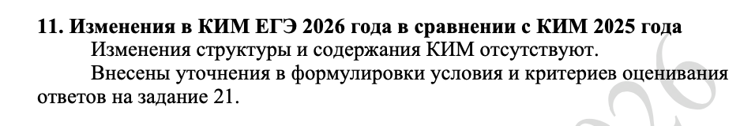
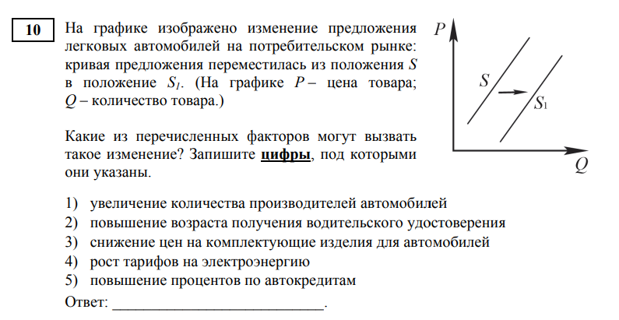

Из спецификации КИМ ЕГЭ 2026 г.
К истории разработки задания 21
Егэ 2020

Slide 30
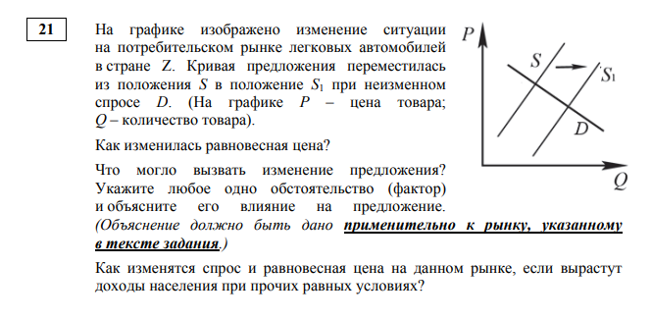
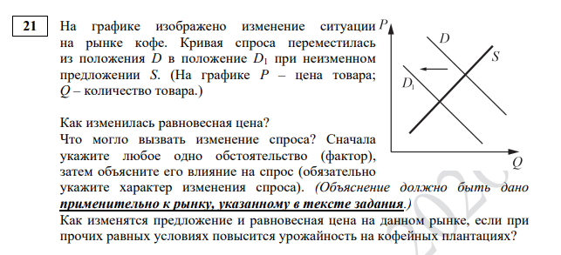
Егэ 2022
Егэ 2026
УТОЧНЕНИЯ КОСНУЛИСЬ ЛОГИКИ ВЫСТРАИВАНИЯ ОТВЕТА и его оформления

Slide 31
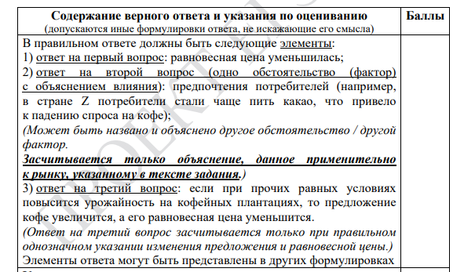
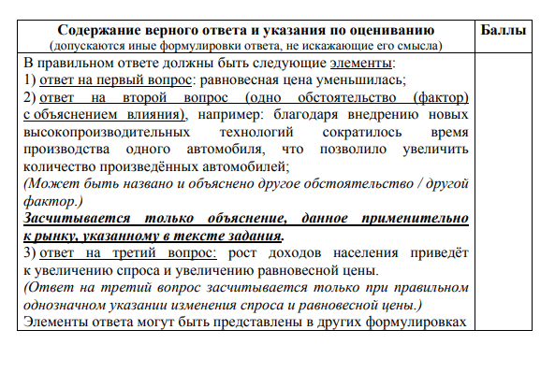
Егэ 2026
Егэ 2022
УТОЧНЕНИЯ В КРИТЕРИях ОЦЕНИВАНИЯ:
во втором элементе 3 составляющих
-сначала называют фактор
Потом фиксируют. что спрос/ предложение/ понизился/повысился
далее идет объяснение.
ИЗНАЧАЛЬНЫЙ ВАРИАНТ КРИТЕРИЕВ

Slide 32
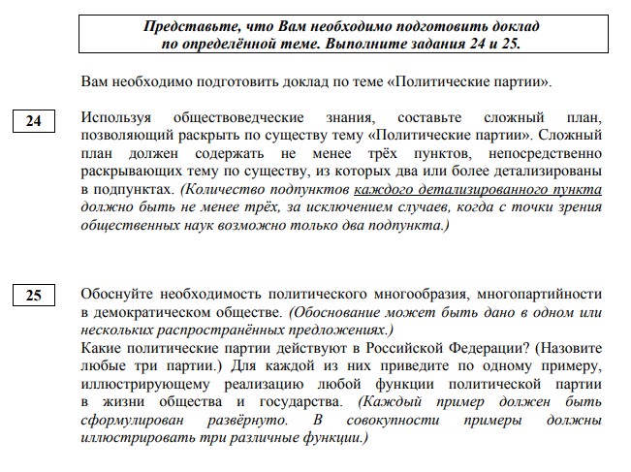
К истории разработки задания 25
Егэ 2022

Slide 33
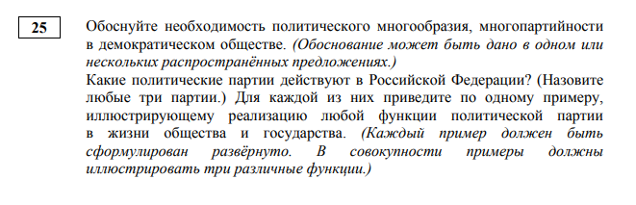
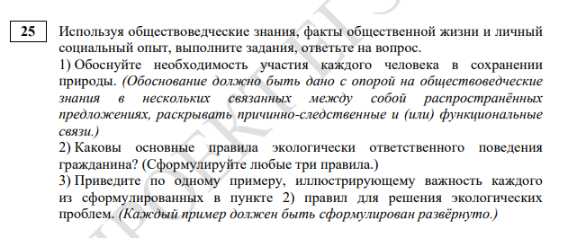
Егэ 2022
Егэ 2026
УТОЧНЕНИЯ КОСНУЛИСЬ ЛОГИКИ ВЫСТРАИВАНИЯ ОТВЕТА и его оформления
акцент на раскрытие причинно-следственных и (или) функциональных связей

Slide 34
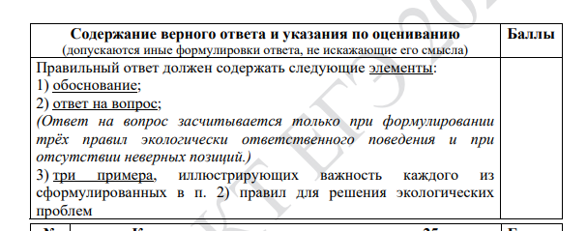
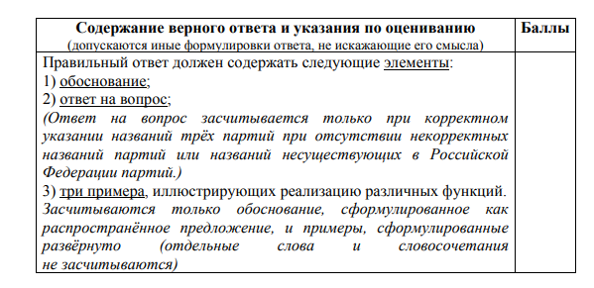
Егэ 2026
Егэ 2022
УТОЧНЕНИЯ В КРИТЕРИях ОЦЕНИВАНИЯ:
В первом элементе – Приведено корректное обоснование с опорой на обществоведческие знания в нескольких распространённых предложениях, которое не содержит ошибок, неточностей и раскрывает причинно-следственные и (или) функциональные связи соответствующих объектов/процессов
во Втором элементе – обязательное перечисление
в третьем элементе – примеры.
ИЗНАЧАЛЬНЫЙ ВАРИАНТ КРИТЕРИЕВ

Slide 35
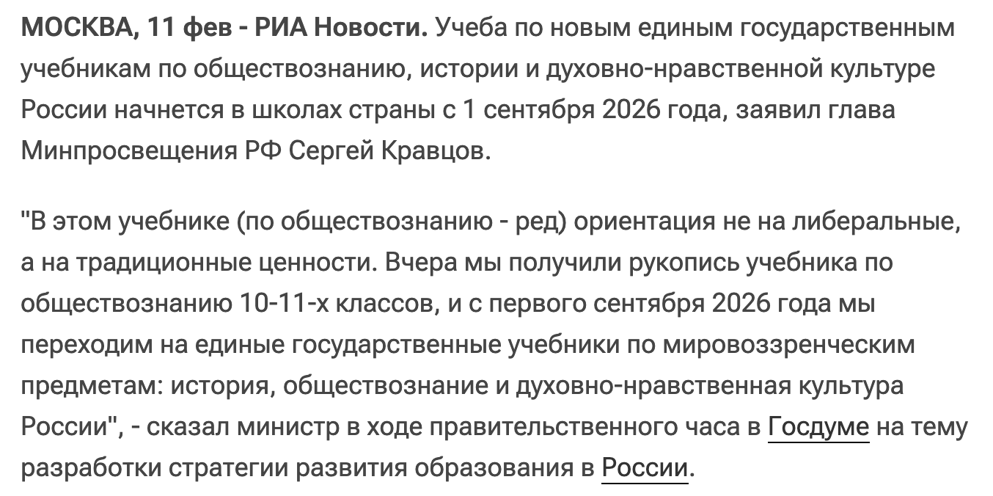
На пороге новой реальности
С
Помощник президента России Владимир Мединский: учебники будут содержать актуальную информацию о процессах, которые происходят в российском и международном обществе.
С 1 сентября 2026 года в школах России начнется учёба по единым государственным учебникам по обществознанию.
Курс будет изучаться в 9, 10 и 11 классах.
Сейчас учебники находятся в финальной стадии разработки.

Slide 36
Успехов всем нам в области преподавания социально-гуманитарных предметов!
Спасибо за внимание!

